Slide 1
Выделите те качества вашего ребенка, которые чаще всего они проявляют дома
Добрый, красивый, злой, умный, талантливый, жадный, плаксивый, великодушный, умеющий прощать, грубый, несправедливый, крикливый, сдержанный, спокойный, непоседливый, говорливый, ответственный, беспечный врун, обидчивый, соглашающийся, мстительный, добродушный, черствый, отзывчивый, вежливый, трудолюбивый.

Slide 2
Родительское собрание на тему: «Нравственные основы семьи»

Slide 3
Результаты социологического исследования
v Семья - 50%
v СМИ, телевидение - 30%
v школа - 10%
v улица -10%.

Slide 4
Ст. 63 Семейного кодекса РФ
1. Родители имеют право и обязаны воспитывать своих детей.
Родители несут ответственность за воспитание и развитие своих детей. Они обязаны заботиться о здоровье, физическом, психическом, духовном и нравственном развитии своих детей.

Slide 5
Что такое нравственность?
Это система правил поведения личности, прежде всего, отвечающая на вопрос: что хорошо, а что плохо, что добро, а что зло.
Это внутренние, духовные качества, которыми руководствуется человек в жизни, которые проявляются в поведении.

Slide 6
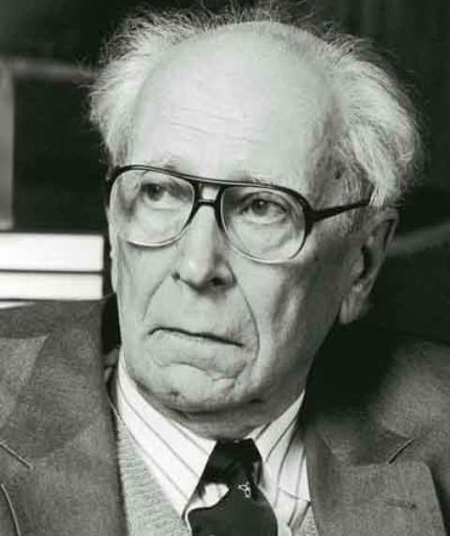
«Привязанность к семье и дому создается не нарочно, не лекциями и наставлениями, а прежде всего той атмосферой, которая царит в семье»
Д. С. Лихачев

Slide 7
ЗАКОН: Родители должны предъявлять единые требования к ребёнку.
СИТУАЦИЯ 1: Мальчик был наказан. Он получил две двойки. Отец серьёзно с ним поговорил и в наказание не разрешил выходить ему из дома. Пришли друзья и позвали его сходить в кино. Мама пожалела сына и стала уговаривать отца отпустить его с друзьями. Между родителями произошёл конфликт.
Как правильно поступить, чтобы избежать конфликта?

Slide 8
ЗАКОН: Основы трудолюбия должны закладываться с детства.
СИТУАЦИЯ 2: Родители решили поехать за город, поработать на даче. Все нашли себе работу, кроме Пети. Ему предлагали пополоть грядки, принести воды из родника, но он отказался от всех предложений. Бегал по саду за бабочками, кричал, мешал работать.
Почему сложилась такая ситуация?

Slide 9
ЗАКОН: Ребёнок нуждается в ласке, похвале.
СИТУАЦИЯ 3: Девочке очень хотелось сделать сюрприз для мамы. Она пришла из школы, помыла посуду, приготовила обед. Пришла с работы мама. Девочка бросилась к ней и поцеловала её. Мама была не в настроении и никак не отреагировала на поцелуй. Затем дочь пригласила её к столу ужинать. После ужина мама сказала спасибо и ушла в свою комнату. Как бы вы поступили на ее месте?

Slide 10
ЗАКОН: Уважительного отношения членов семьи друг к другу.
СИТУАЦИЯ 4: Мама пришла с работы, сын встретил её у подъезда, чтобы помочь нести сумки на пятый этаж. Дома предлагает ей тапочки и накрывает на стол. После ужина мальчик сел выполнять домашнее задание по русскому языку вместе с мамой, так как не мог справиться сам. Мама объяснила ему задание, проверила дневник, похвалила за «5» и нежно обняла его. Как вы думаете, какие взаимоотношения сложились между членами этой семьи?

Slide 11
ЗАКОН: В семье должно быть правильное и равномерное распределение материальных и моральных средств для детей.
СИТУАЦИЯ 5: В семье двое детей: брат и сестра. Брат ходит в 4 класс, сестра — в детский сад. Сестре уделяют больше внимания, так как она ещё маленькая. Ей чаще покупают игрушки, чем брату, опираясь на то, что он вышел из этого возраста. Мальчик очень обижается, но родители не реагируют на это. О чем мы не должны забывать при воспитании детей разного возраста?

Slide 12
Законы семейной жизни
- Почитать старших и помогать младшим.
- Чередовать труд и отдых.
- Поддерживать и развивать семейные традиции.
- Стремиться совместно выполнять различные семейные дела.
- Не приносить тревог, огорчений, обид в семью. Заботиться о ее душевном благополучии.

Slide 13
«Основные пути и условия формирования нравственности»
Атмосфера любви в семье.
Атмосфера искренности.
Разъяснение. Воздействие словом.
Не допускать упреков.
Наказание – крайняя мера воздействия.
Порицание.
Запрещение.
Необходимо воспитывать чувства.
Регулярный труд.
Ограждение ребенка от контактов с безнравственными людьми.

Slide 14
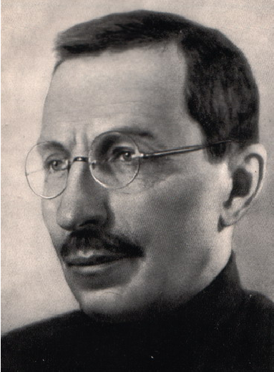
«Ребенок - это живой человек, это вовсе не орнамент нашей жизни, это отдельная, полнокровная и богатая жизнь. По силе эмоций, по тревожности и глубине впечатлений, по чистоте и красоте волевых напряжений детская жизнь несравненно богаче взрослой».
А. С. Макаренко

